Slide 1
ZAKON O ZDRUŽEVANJU PRI MNOŽENJU

Slide 2
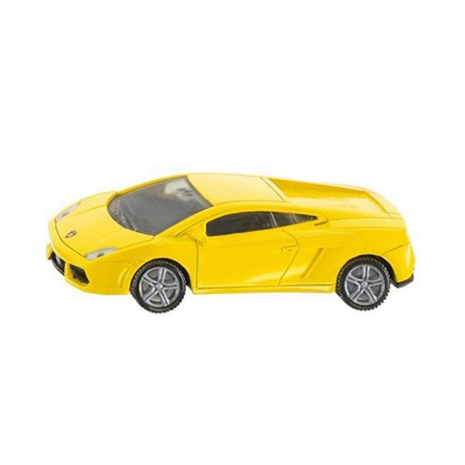
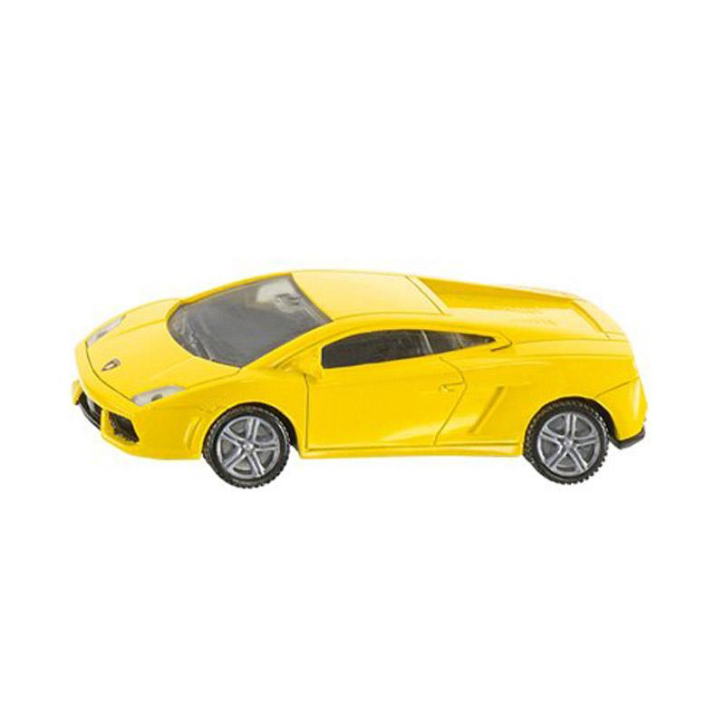
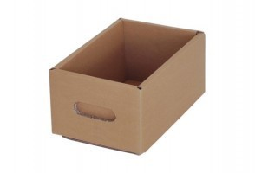
Imamo dve škatli, v vsako škatlo damo dva avtomobilčka. Koliko gum imajo vsi avtomobilčki skupaj?

Slide 3
Računamo lahko na dva načina:
Izračunamo, koliko imamo avtomobilčkov, nato množimo s 4; dobimo število vseh gum.
2 ⋅ 2 ⋅ 4 = 4 ⋅ 4 = 16

Slide 4
ali izračunamo, koliko gum je v eni škatli, nato množimo s številom škatel.
2 ⋅ 2 ⋅ 4 = 2 ⋅ 8 = 16

Slide 5
Ugotovili ste, da dobimo v obeh primerih enak rezultat.
Oglejte si, koliko svinčnikov je v vseh lončkih v DZ na strani 89.
Kako je računala Lili, kako pa Bine?

Slide 6
Pri množenju je lahko vrstni red množenja poljuben, ni potrebno, da gremo po vrsti!

Slide 7
Nalogo prepiši in reši v zvezek, nariši, kar je potrebno. Zapiši naslov Zakon o združevanju pri množenju
Na vrtu raste 5 dreves. Na vsakem drevesu sta 2 gnezdi in v vsakem gnezdu sta 2 ptička.
Koliko je vseh ptičkov?

Slide 8
5 ⋅ 2 ⋅ 2 = 10 ⋅ 2 = 20
5 ⋅ 2 ⋅ 2 = 5 ⋅ 4 = 20
Odgovor: Vseh ptičkov je 20.
Pri množenju je vrstni red množenja poljuben.

Slide 9
Zdaj pa lahko rešite naloge v DZ:
na strani 89 naloga 1, 2
na strani 90 naloga 1, 2 in Ponovim – prepišete v zvezek ( PAZI: list papirja ima dve strani)

Slide 10
ŽELIM VAM USPEŠNO DELO!

